Slide 1
Koncepce kontinuity Čs. Státního zřízení po 2. světové válce

Slide 2
O co jde?
Nejvíce sporná otázka právníků a právních historiků
Spory o trvání Československa v letech 1938 – 1945 dle práva
V této době dva prezidenti?

Slide 3
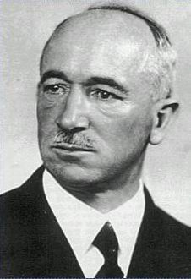
Dr. Edvard Beneš (1884 Kožlany – 3. září 1948 Sezimovo Ústí)

Slide 4
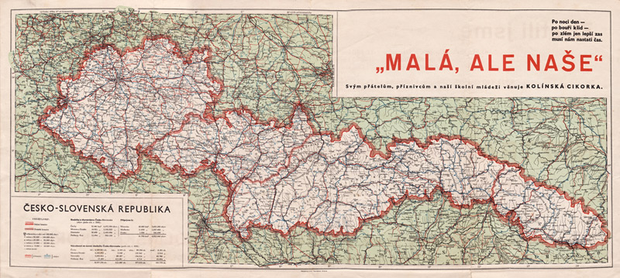
Československá republika po odtržení Sudet

Slide 5
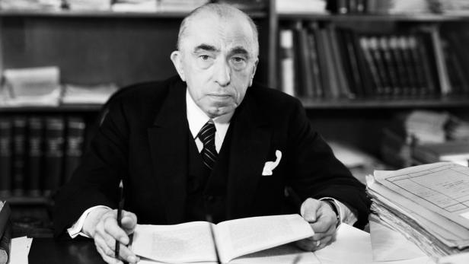
Emil Hácha (*1872 Trhové Sviny - †27.6.1945 Praha)

Slide 6
Benešova a Táborského teorie mezinárodněprávní kontinuity
1) neplatnost mnichovské dohody
2) oficiální uznání československé exilové vlády
3) vyřešení menšinového otázky

Slide 7
Děkuji za pozornost
Co si o tom myslíte vy. Trvalo Československo v letech 1938 – 1945 nebo nikoli?
Byla Mnichovská dohoda neplatná?

